Slide 1
DEPO VE LOKASYON TANIMLARI
https://github.com/ademakkus/
https://www.linkedin.com/in/ademakkus/
https://www.instagram.com/akkusadem19/
https://www.facebook.com/akkusadem19
ADEM AKKUŞ
Bilişim Teknolojileri Öğretmeni

Slide 2
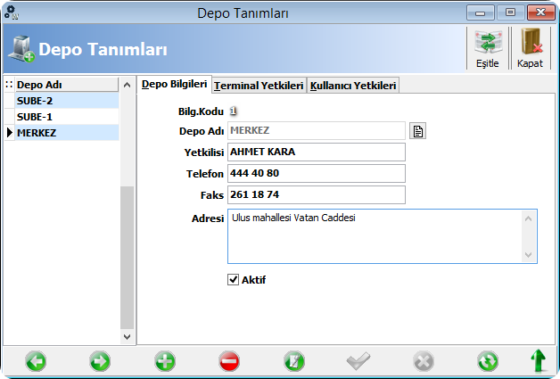
DEPO TANIMLARI
Depo modülünü kullanabilmeniz için öncelikle depo kaydı oluşturmanız gerekmektedir. Kullanmakta olduğunuz depolarınızın adını, depo yetkilisini ve diğer bilgilerini yazdıktan sonra “Kaydet” butonuna basarak kaydı tamamlayabilirsiniz.

Slide 3
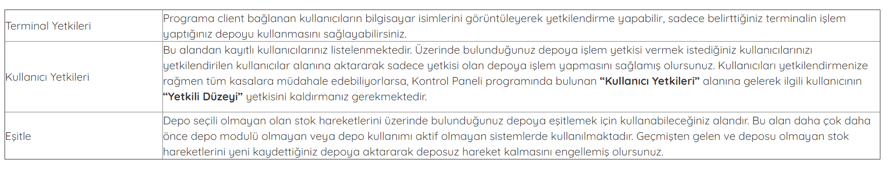
DEPO TANIMLARI

Slide 4
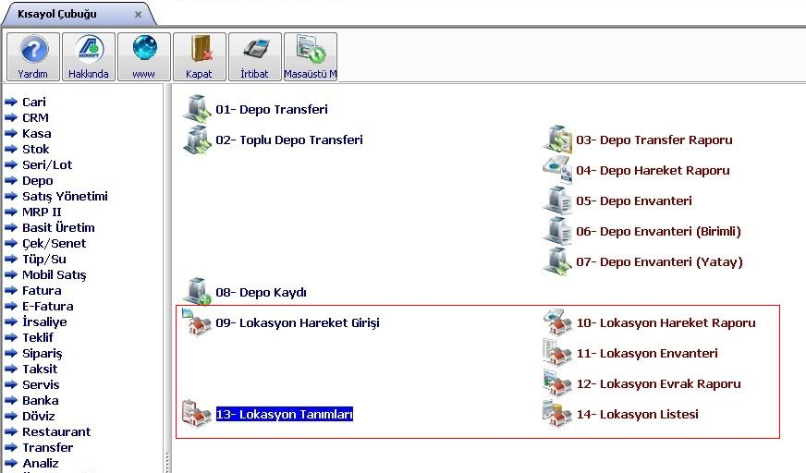
LOKASYON TANIMLARI
“Lokasyon Yönetimi” modülü, işletmede büyük depolar kullanılıyor ise belli bir depo içerisinde ürünlerin bulunduğu konumları takip etmek ve bu konumlara ürün giriş çıkışı yapmak amacıyla kullanılmaktadır. Belli bir depo içerisindeki lokasyonlar ve alt lokasyonlar tanımlanarak deponun krokisi eklenebilir ve depo içerisindeki bölümler kroki üzerinde işaretlenebilir. Bu şekilde konumları görsel takip imkanı da sağlanmış olmaktadır.

Slide 5
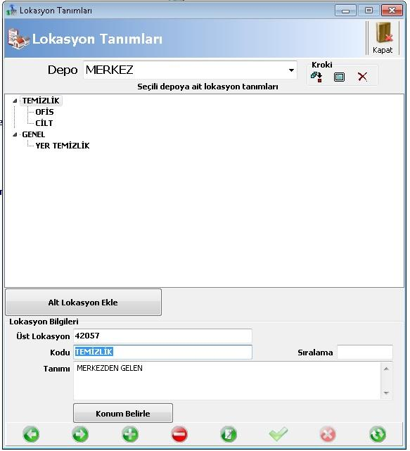
LOKASYON TANIMLARI
“Lokasyon Yönetimi” modülü, programda “Depo” modülü içerisinde görülecektir. Bu modülü kullanabilmek için öncelikle “Lokasyon Tanımları” kısmından depodaki bölümler tanımlanmalıdır.

Slide 6
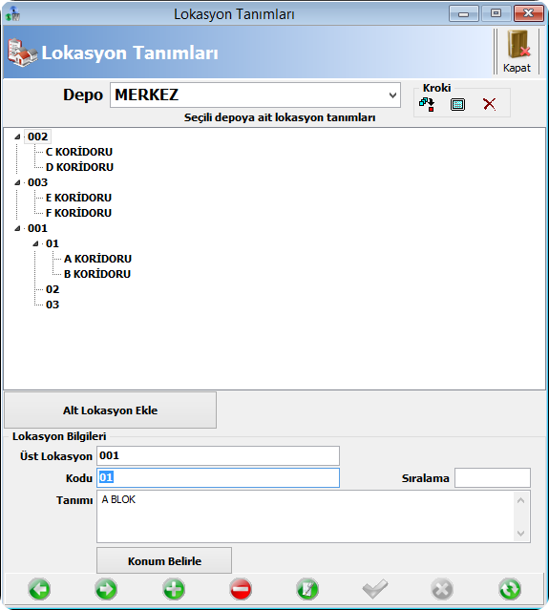
LOKASYON TANIMLARI
“Alt Lokasyon Ekle” butonuna basarak koridor tanımını veya deponuza ait tanımlamak istediğiniz alt lokasyon kodunu ve tanımını yazarak kaydedebilirsiniz.
“Konum Belirle” alanından deponuzun krokisi üzerinde kaydetmiş olduğunuz mevkiyi belirleyebilirsiniz. Depolarınızda bulunaüst lokan koridor ve bu koridorlara bağlı olan rafları ekleyerek deponuzun yapısına uygun bir ağaç oluşturabilirsiniz.

Slide 7
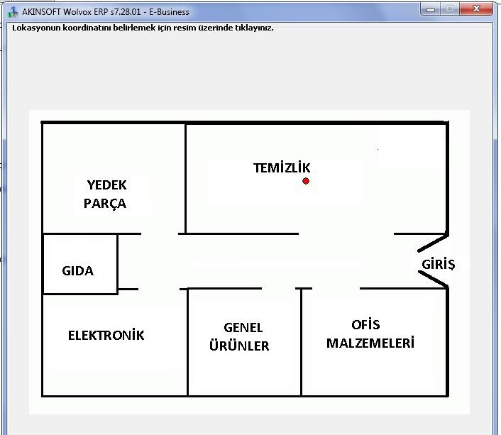
LOKASYON TANIMLARI
Yine “Lokasyon Tanımları” penceresinde ilgili lokasyonun üzerine tıklayıp alttan “Konum Belirle” butonuna tıklayarak seçilen lokasyonun kroki üzerindeki konumunu işaretleyebilirsiniz.

Slide 8
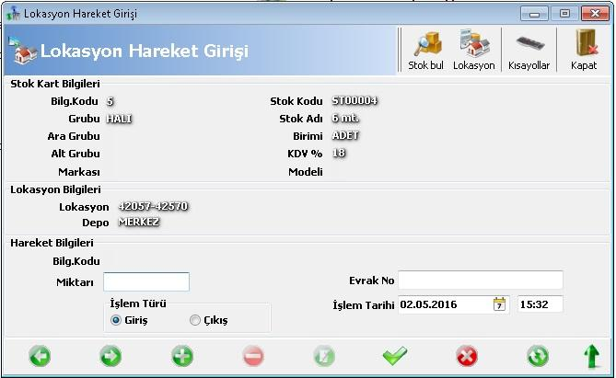
LOKASYON TANIMLARI
“Lokasyon Hareket Girişi” kısmından, tanımladığınız lokasyonlara ürün girişi ya da çıkışı yapabilirsiniz. “Lokasyon Hareket Girişi” kısmına girildiğinde önce ilgili stok seçilmelidir. Sonrasında gelen “Lokasyon Listesi” penceresinden girişin ya da çıkışın yapılacağı lokasyon seçilmelidir. Gelen “Lokasyon Hareket Girişi” penceresindeki “Miktarı” alanına miktar yazılır, “İşlem Türü” kısmından “Giriş” ya da “Çıkış” seçilerek kaydedilir. İşlem, bir evrak ile yapılıyorsa “Evrak No” alanına o evrağın numarası yazılabilir.

Slide 9
https://github.com/ademakkus/
https://www.linkedin.com/in/ademakkus/
https://www.instagram.com/akkusadem19/
https://www.facebook.com/akkusadem19

